Slide 1

TailedLove
Наставник: Никонова Наталья Александровна
Технологическое направление:
Биомедицинские и ветеринарные технологии
Notes:
(При необходимости выбрать одно напарвления из полного перечня, комментарий удалить):
Базовые и критические военные и промышленные технологии для создания перспективных видов вооружения, военной и специальной техники. 2) Базовые технологии силовой электротехники. 3) Биокаталитические, биосинтетические и биосенсорные технологии. 4) Биомедицинские и ветеринарные технологии. 5) Геномные, протеомные и постгеномные технологии. 6) Клеточные технологии. 7) Компьютерное моделирование наноматериалов, наноустройств и нанотехнологий. 8) Нано-, био-, информационные, когнитивные технологии. 9) Технологии атомной энергетики, ядерного топливного цикла, безопасного обращения с радиоактивными отходами и отработавшим ядерным топливом. 10) Технологии биоинженерии. 11) Технологии диагностики наноматериалов и наноустройств. 12) Технологии доступа к широкополосным мультимедийным услугам. 13) Технологии информационных, управляющих, навигационных систем. 14) Технологии наноустройств и микросистемной техники. 15) Технологии новых и возобновляемых источников энергии, включая водородную энергетику. 16) Технологии получения и обработки конструкционных наноматериалов. 17) Технологии получения и обработки функциональных наноматериалов. 18) Технологии и программное обеспечение распределенных и высокопроизводительных вычислительных систем. 19) Технологии мониторинга и прогнозирования состояния окружающей среды, предотвращения и ликвидации ее загрязнения. 20) Технологии поиска, разведки, разработки месторождений полезных ископаемых и их добычи. 21) Технологии предупреждения и ликвидации чрезвычайных ситуаций природного и техногенного характера. 22) Технологии снижения потерь от социально значимых заболеваний. 23) Технологии создания высокоскоростных транспортных средств и интеллектуальных систем управления новыми видами транспорта. 24) Технологии создания ракетно-космической и транспортной техники нового поколения. 25) Технологии создания электронной компонентной базы и энергоэффективных световых устройств. 26) Технологии создания энергосберегающих систем транспортировки, распределения и использования энергии. 27) Технологии энергоэффективного производства и преобразования энергии на органическом топливе

Slide 2
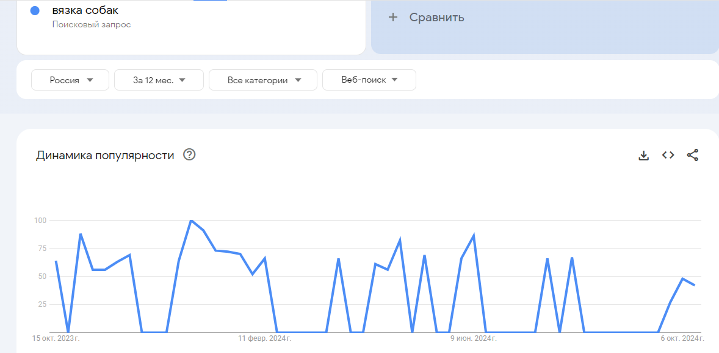
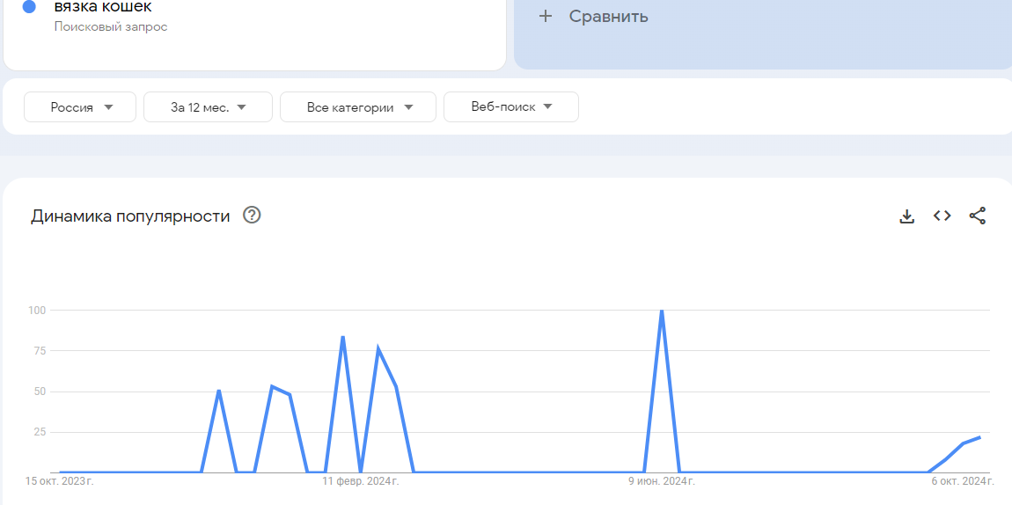
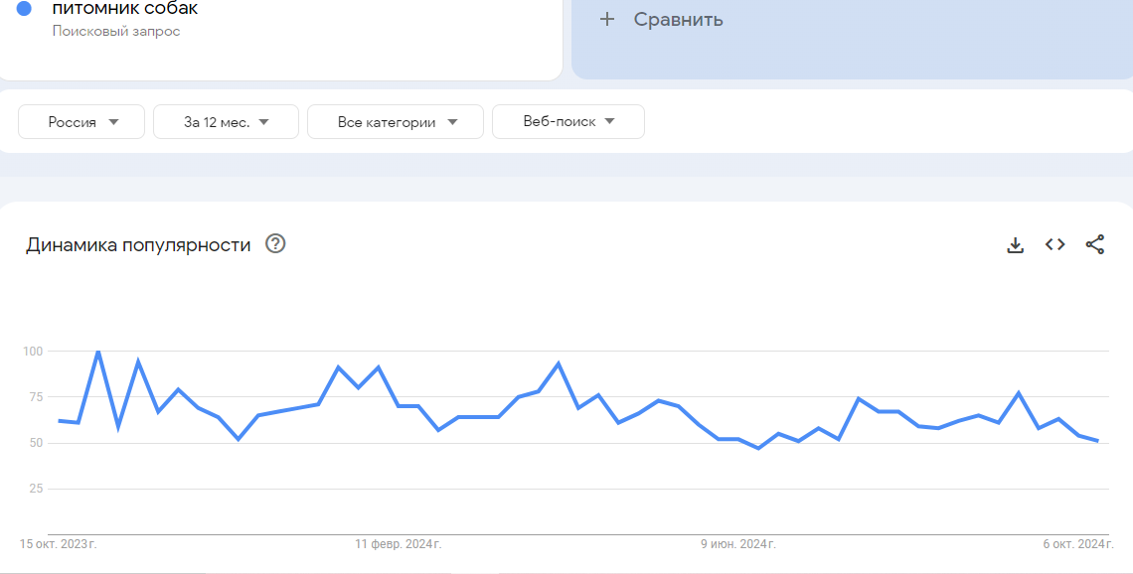
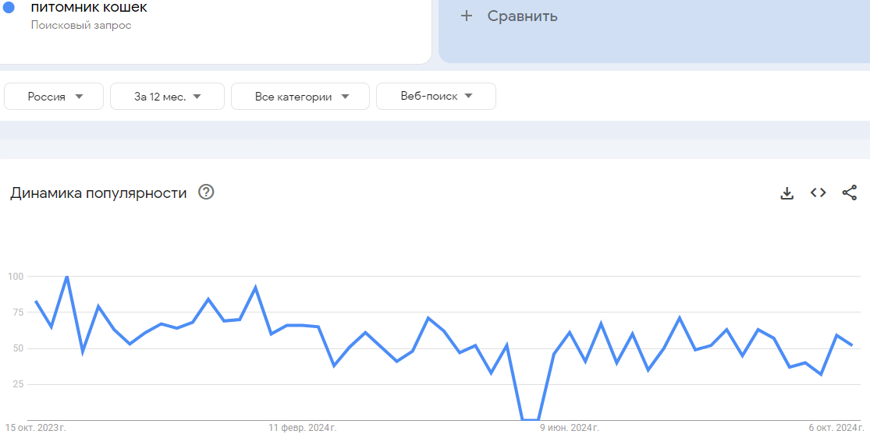
Актуальность проекта

Slide 3
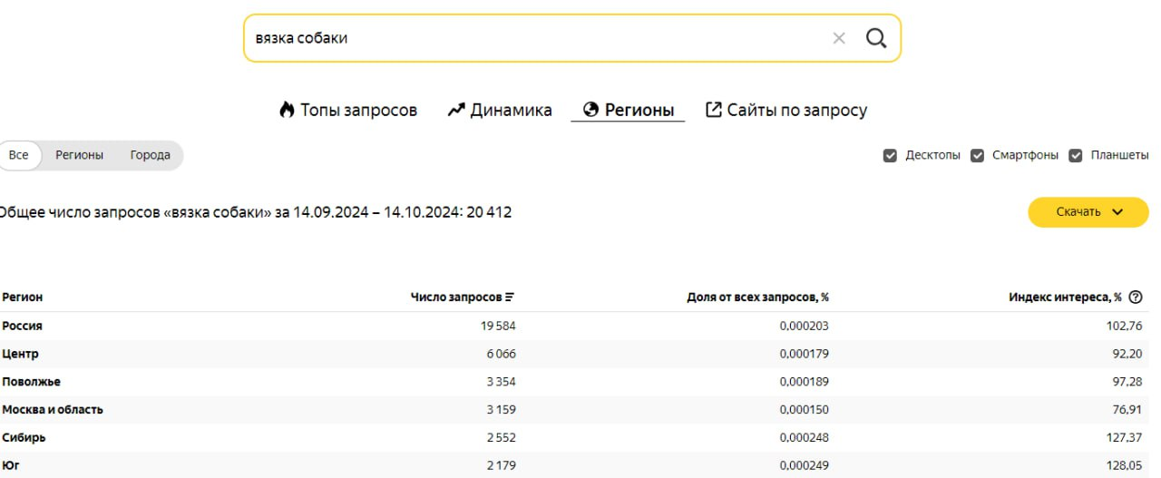
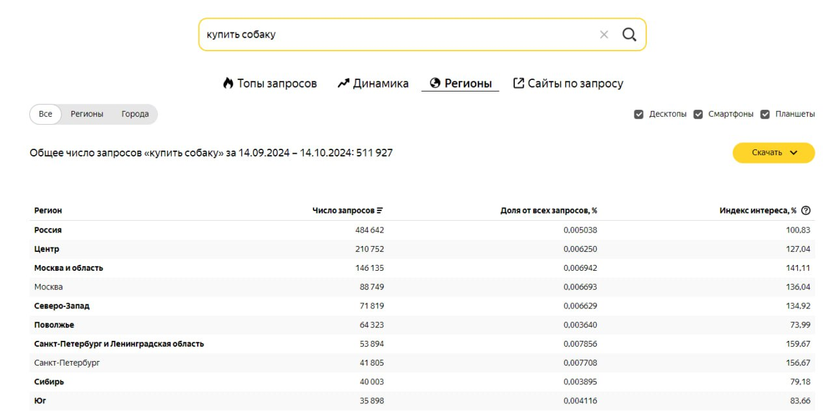
Актуальность проекта

Slide 4
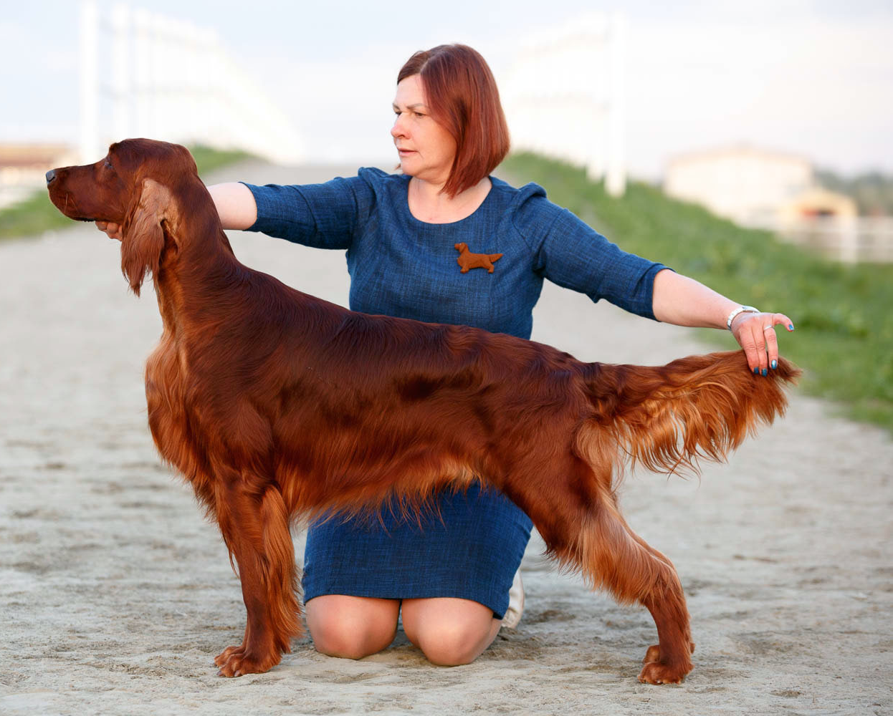

Пользователь и его проблема
Люди с породистыми домашними животными, которые ищут для них партнера.
Сложность в поиске среди множества питомников того самого животного, с которым хотелось бы свести своего любимца для получения чудесного потомства с наилучшими породными характеристиками.
Решения данной проблемы, которые используют владельцы в настоящее время:
Поиск питомников, заводчиков в интернете
Знакомые
Ветеринарные клиники
Клубы любителей животных
Отложили вязку до поиска подходящего кандидата

Slide 5

Потенциальные потребительские сегменты
Наш клиент - люди которые хотят получить здоровое породистое потомство
Потребитель, заходя на сайт, выбирает понравившееся животное для вязки и списывается с ним о встрече. Клиент получает упрощенный поиск животного
B2C

Slide 6

Решение
TailedLove - это сайт, на котором пользователь сможет подобрать пару для своего питомца, чтобы участвовать в разведении.
В анкетах будут указываться необходимые данные: порода, пол, возраст, кличка, параметры животного, его родословная, с какого питомника брали пушистого друга, награды (если такие имеются), паспорт вакцинаций, фотографии животного.
Для людей, которые занимаются чистопородным разведением, это удобный вариант для получения потомства со стабильно передаваемыми качествами и минимальным количеством нестандартных особей.

Slide 7
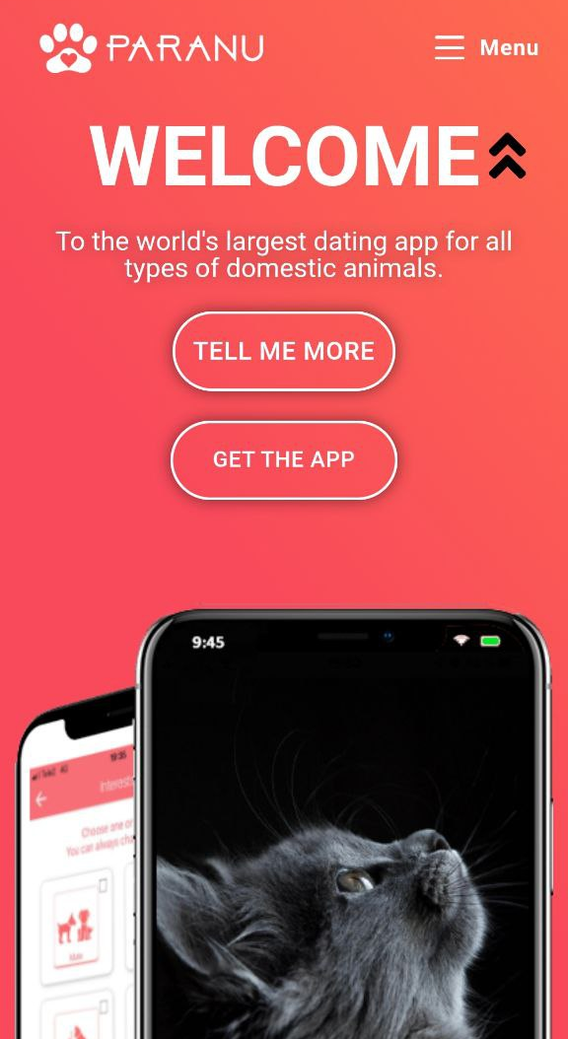
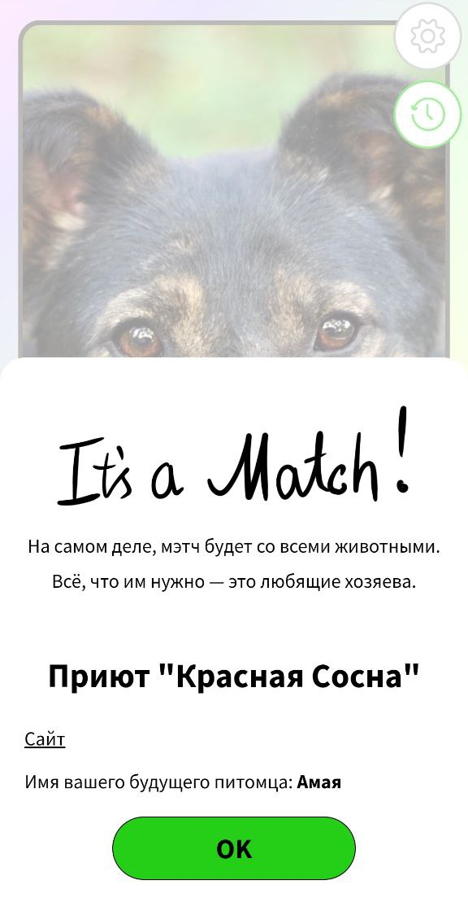
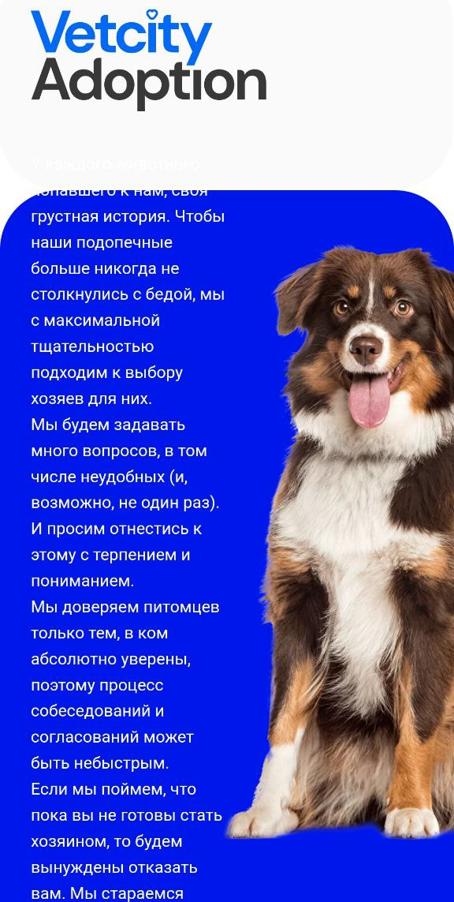
Аналоги решения
Альтернатива | Плюсы | Минусы
Animal Meet | Большое разнообразие видов животных | Не работает в России, проблемы со скачиванием
ParaNu
Vet.city Adoption | Сайт работает в России. Большое разнообразие животных. Простой функционал | Сайт для поиска питомца, а не партнёра для случек
PawsLikeMe
MetPet
В настоящее время в России нет сайтов для поиска животного для вязки

Slide 8
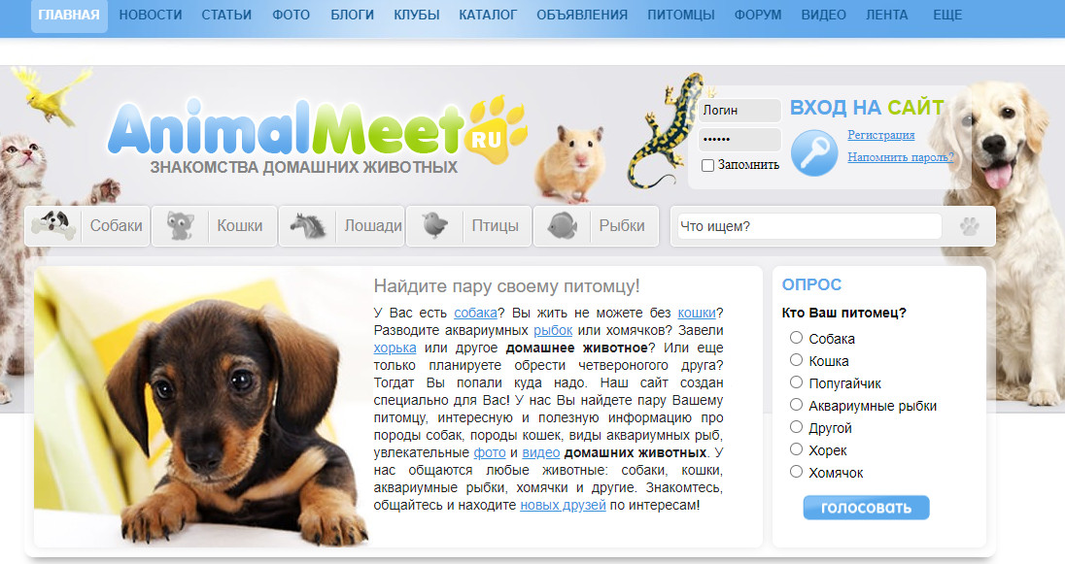
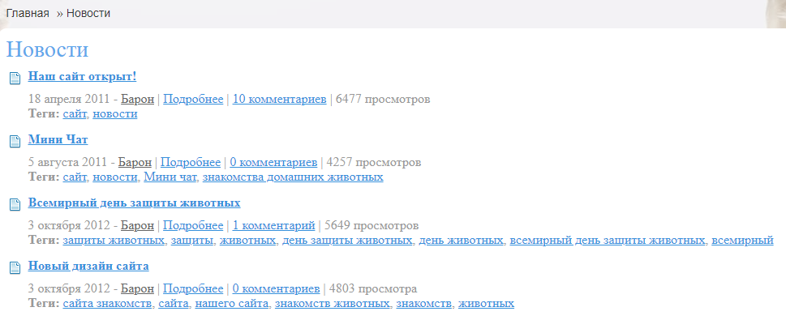
Дополнительные услуги конкурентов, которые они предлагали
Форум
Возможность выложить объявление, касающееся животных (о продаже, поиске)
Возможность выложить свою статью или ссылку на неё
Новости сайта
Разнообразие видов животных (от аквариумных рыбок до млекопитающих)

Slide 9
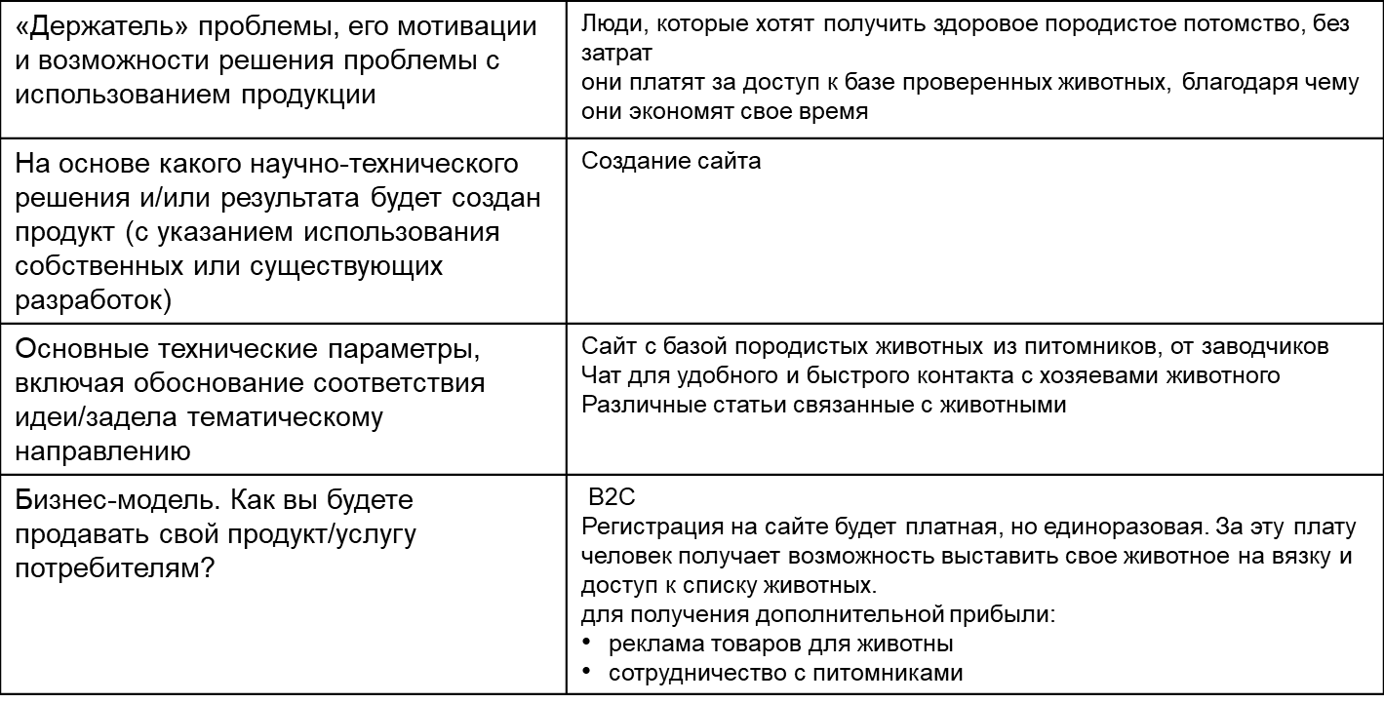
Базовая бизнес-идея
х

Slide 10
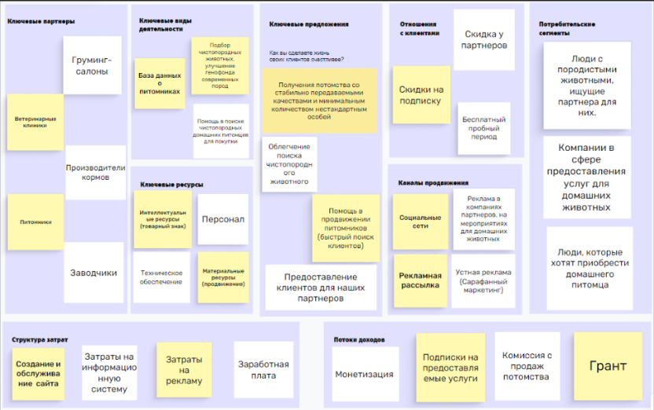
Промежуточный итог

Slide 11

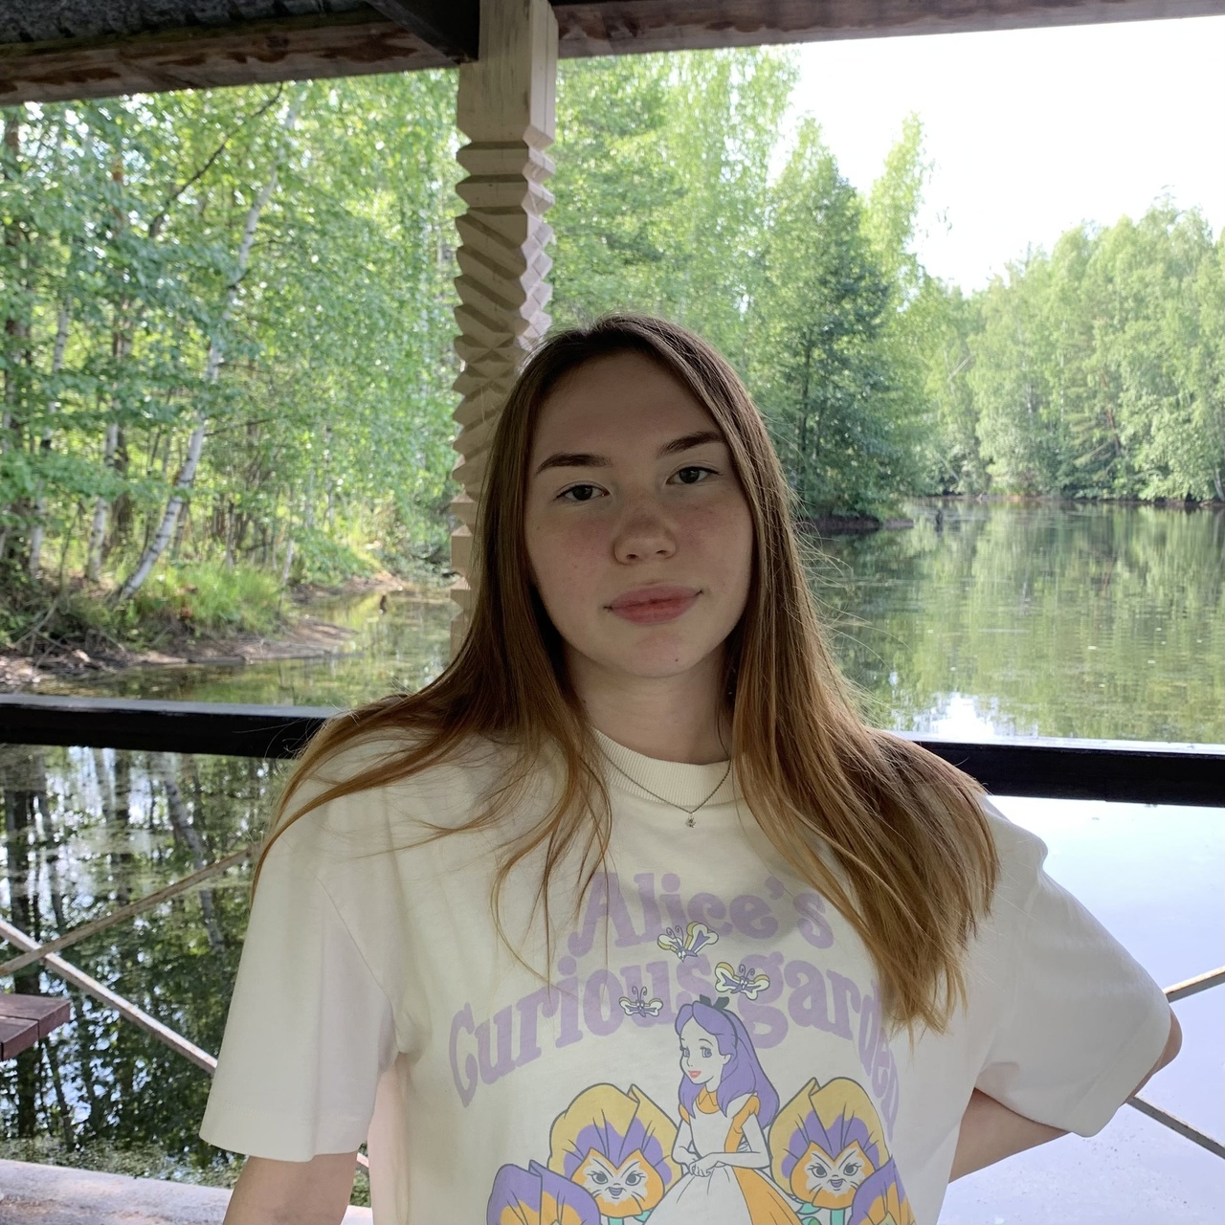
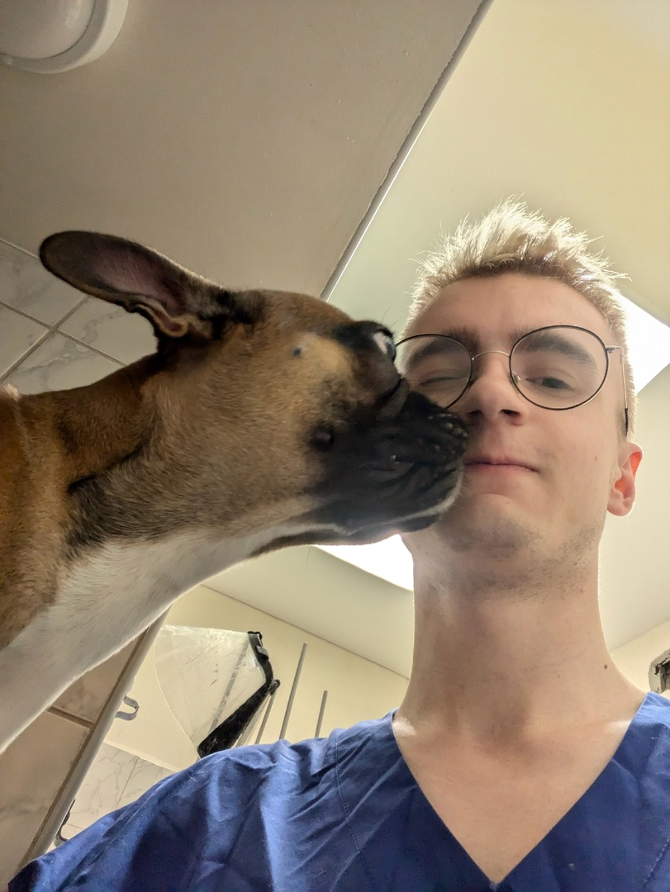

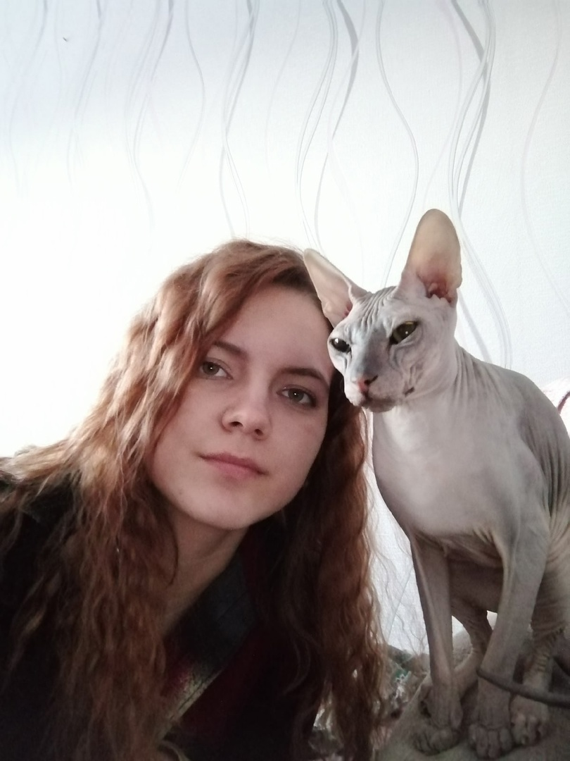

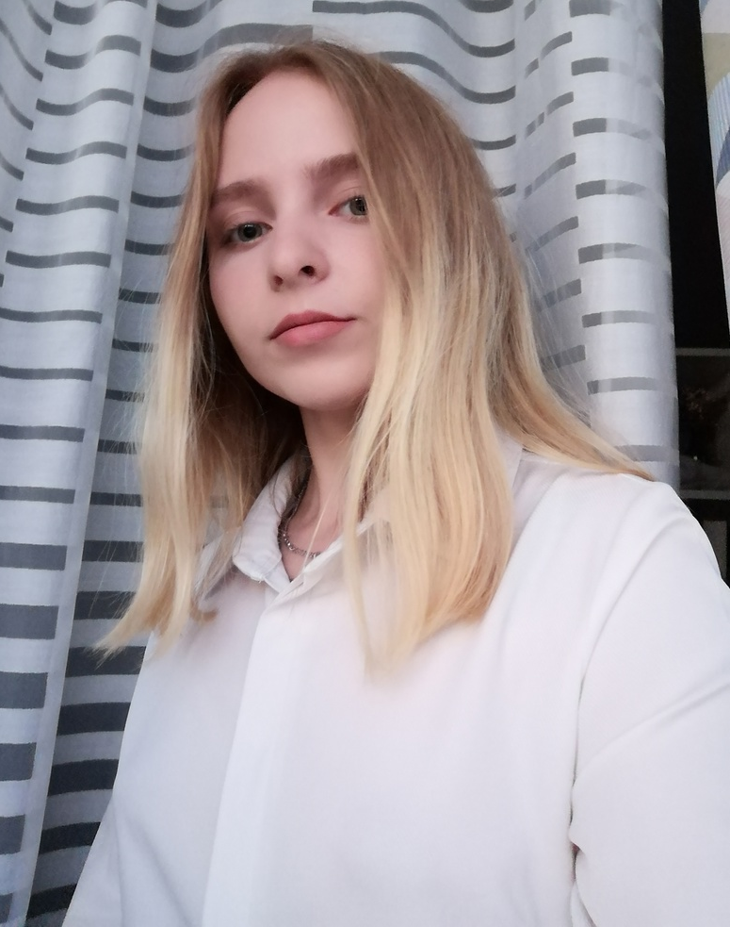
Команда
Кичигина
Софья
Попова
Юлия
Сенюков Даниил
Никонова
Наталья
Александровна
Наставник
Ромашова Диана
Батракова
Елизавета
Батуева
Елизавета

Slide 12
Вопросы к экспертам

